Slide 1
Dossier technique
Site de réservation de locations de camping

Slide 2
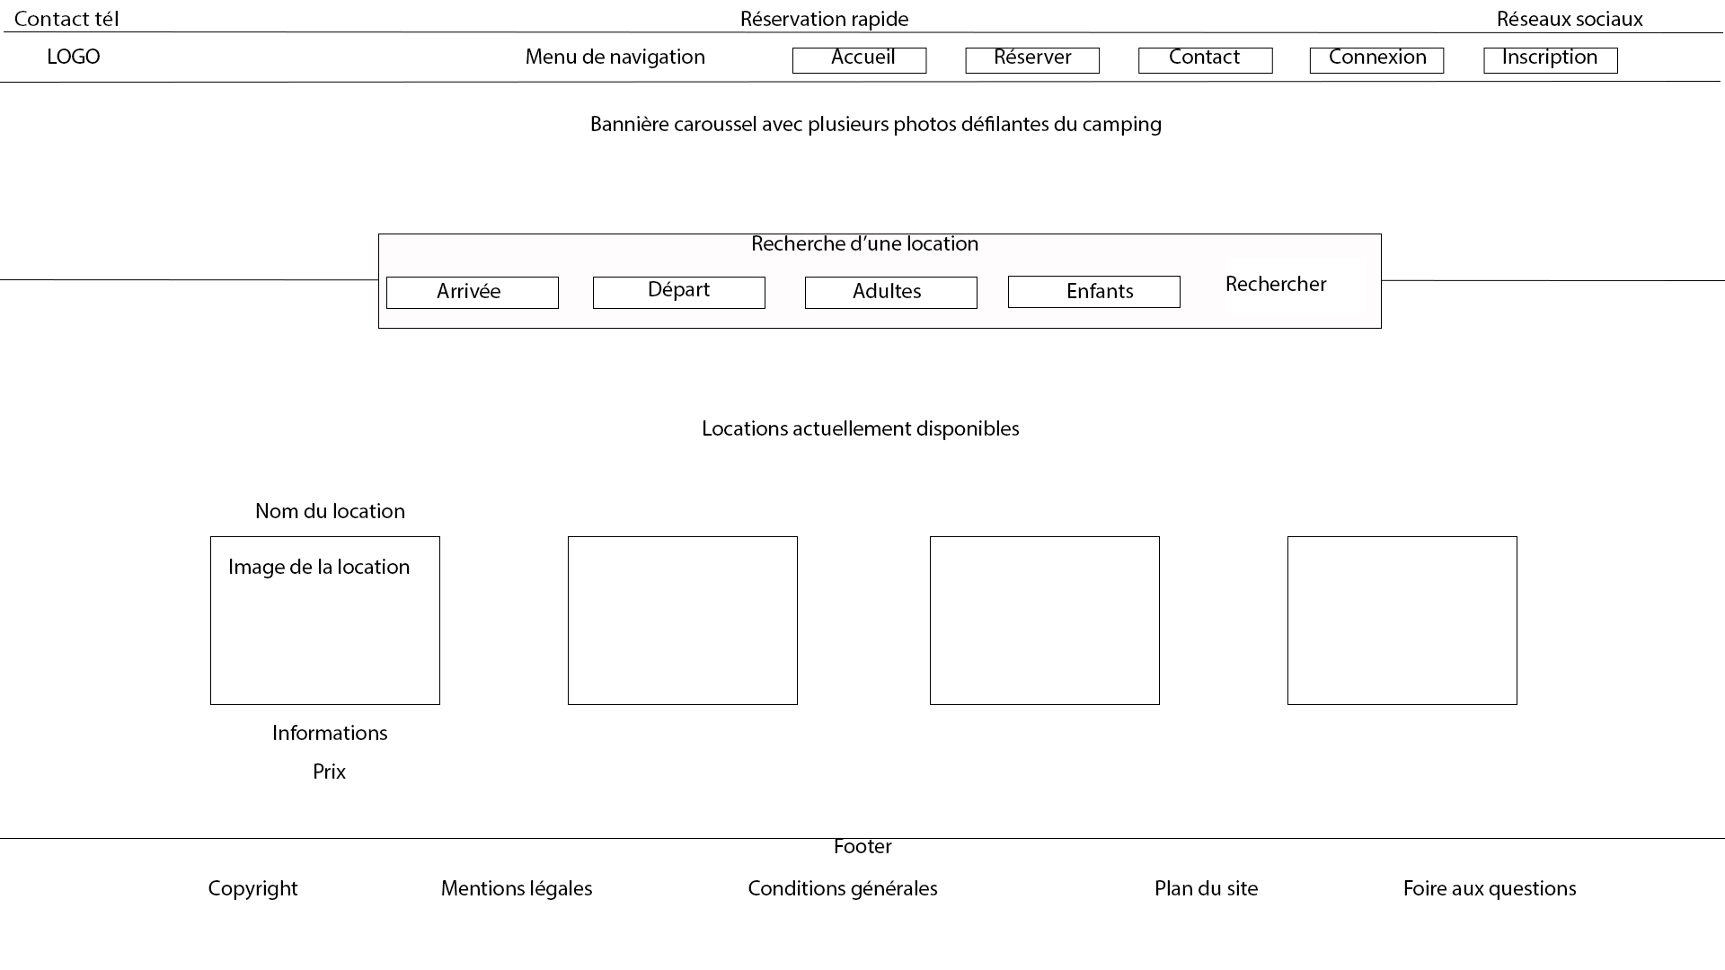
Page d’accueil:
Menu de navigation
Carrousel photo
Recherche de location
Locations mises en avant
Liens en bas de page

Slide 3
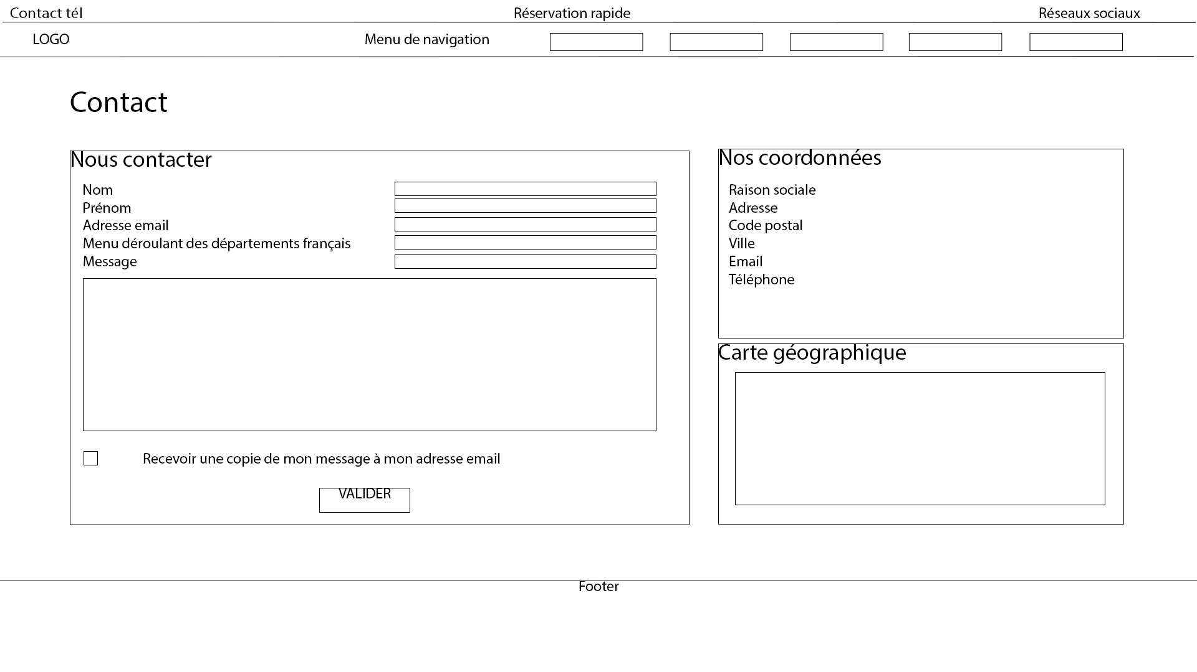
Page de contact:
Formulaire de contact
Coordonnées de l’entreprise
Carte géographique

Slide 4
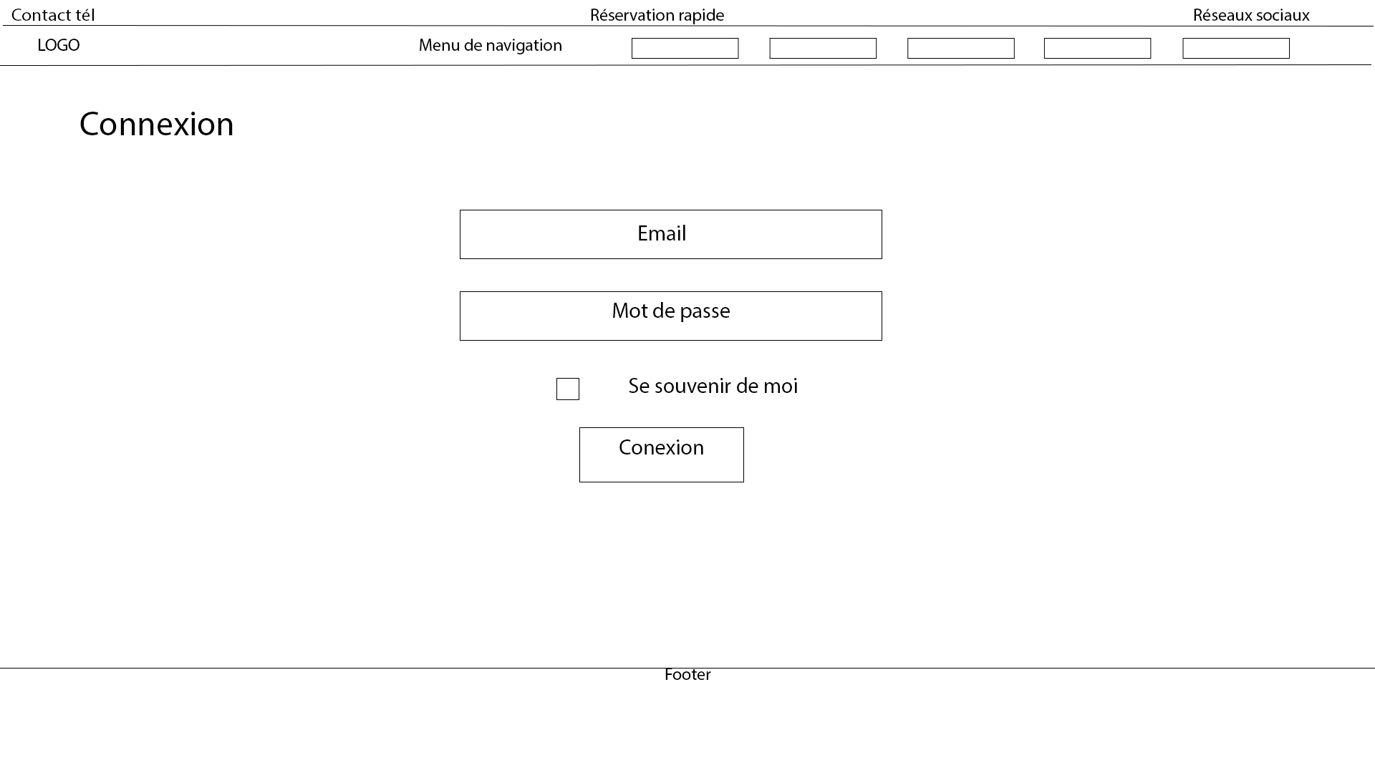
Page de connexion:
Formulaire de connexion
Bouton se souvenir de moi
Bouton de connexion

Slide 5
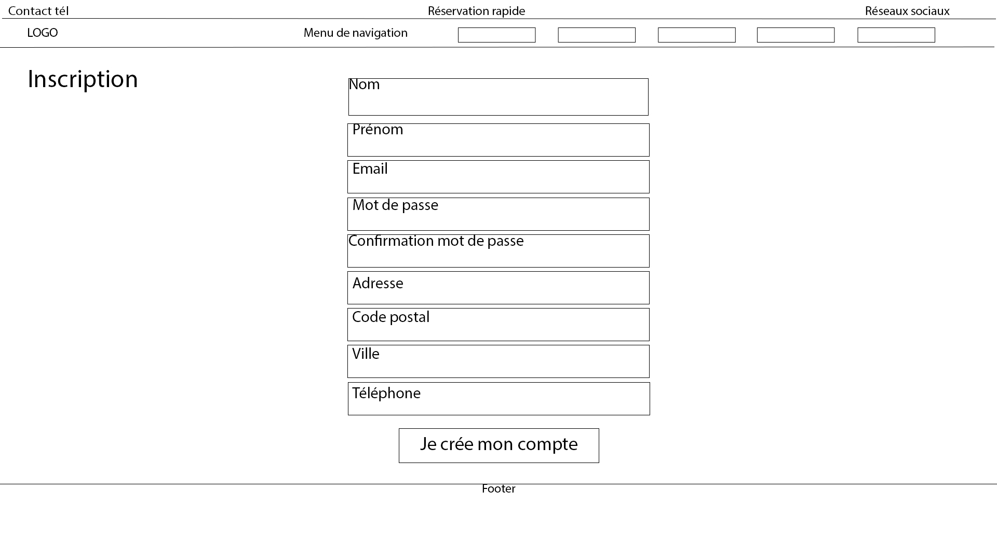
Page d’inscription:
Formulaire d’inscription

Slide 6
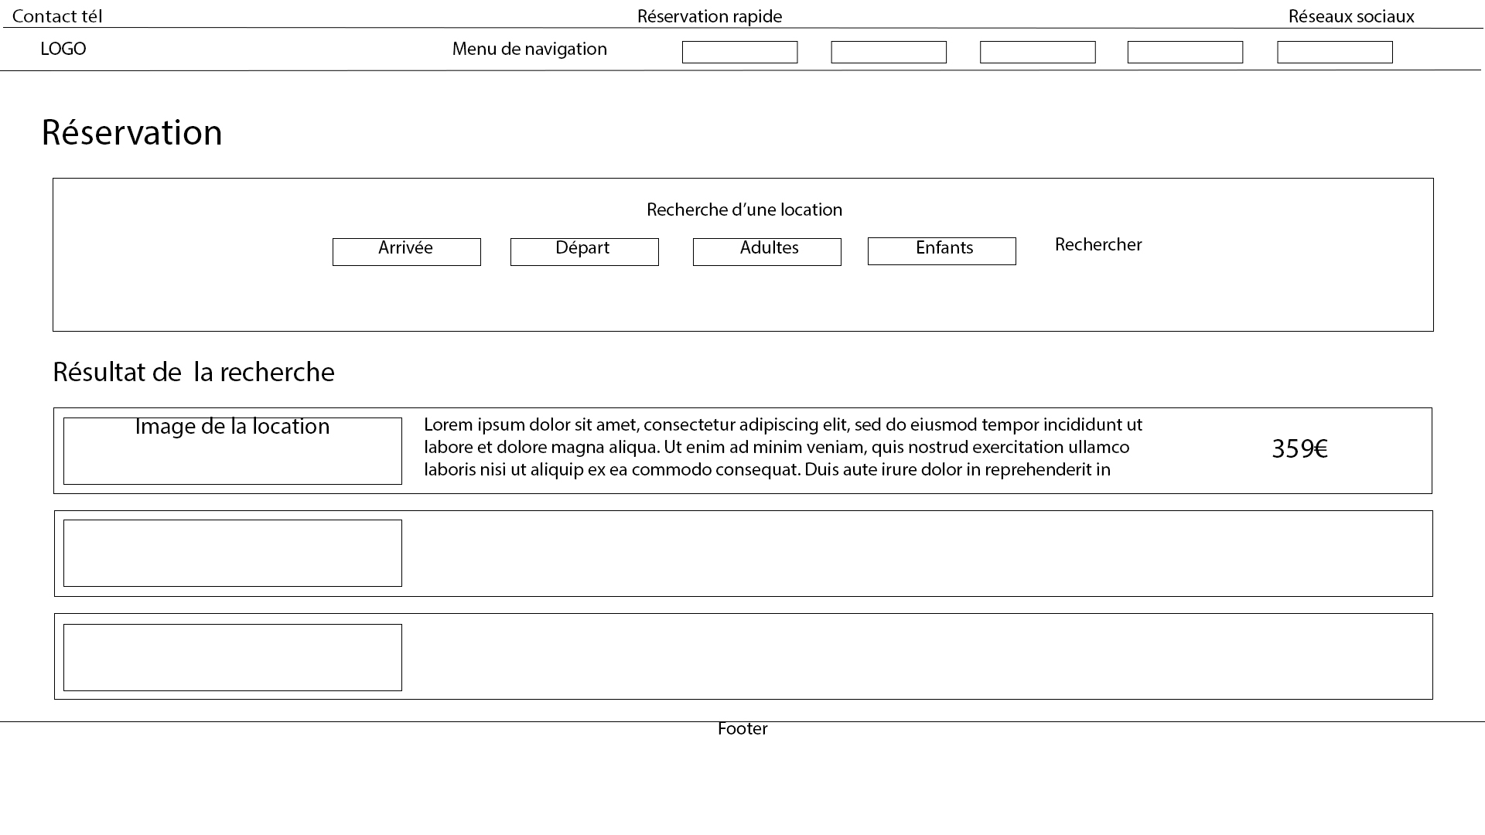
Page de réservation :
Recherche d’une location
Résultat de la recherche de location

Slide 7
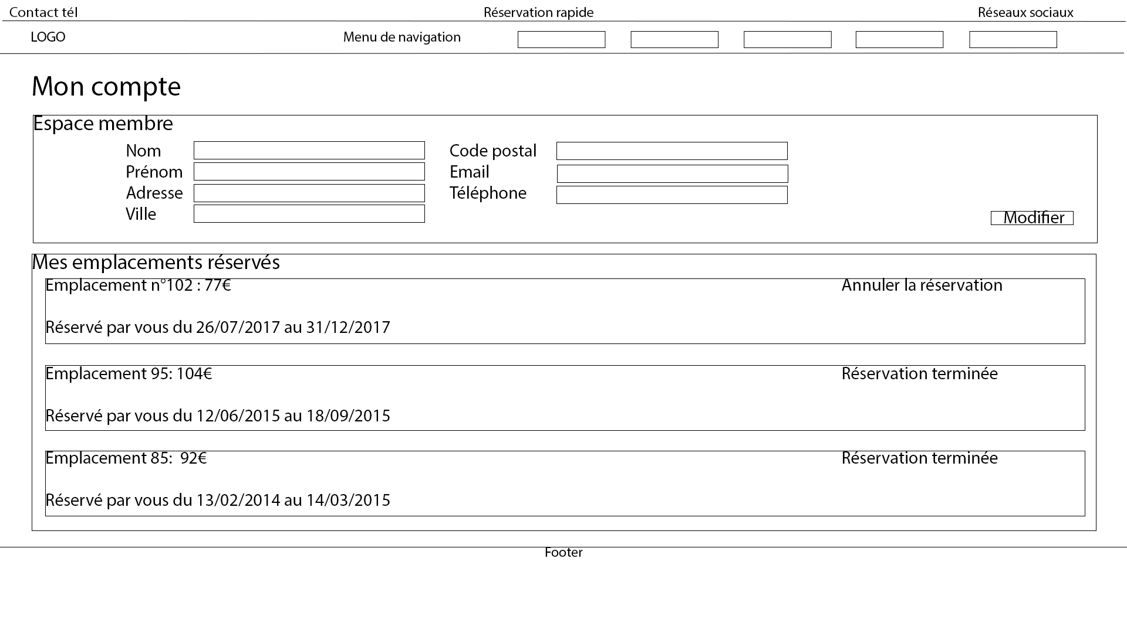
Page mon compte:
Informations membre
Bouton de modification
Historique des locations

Slide 8
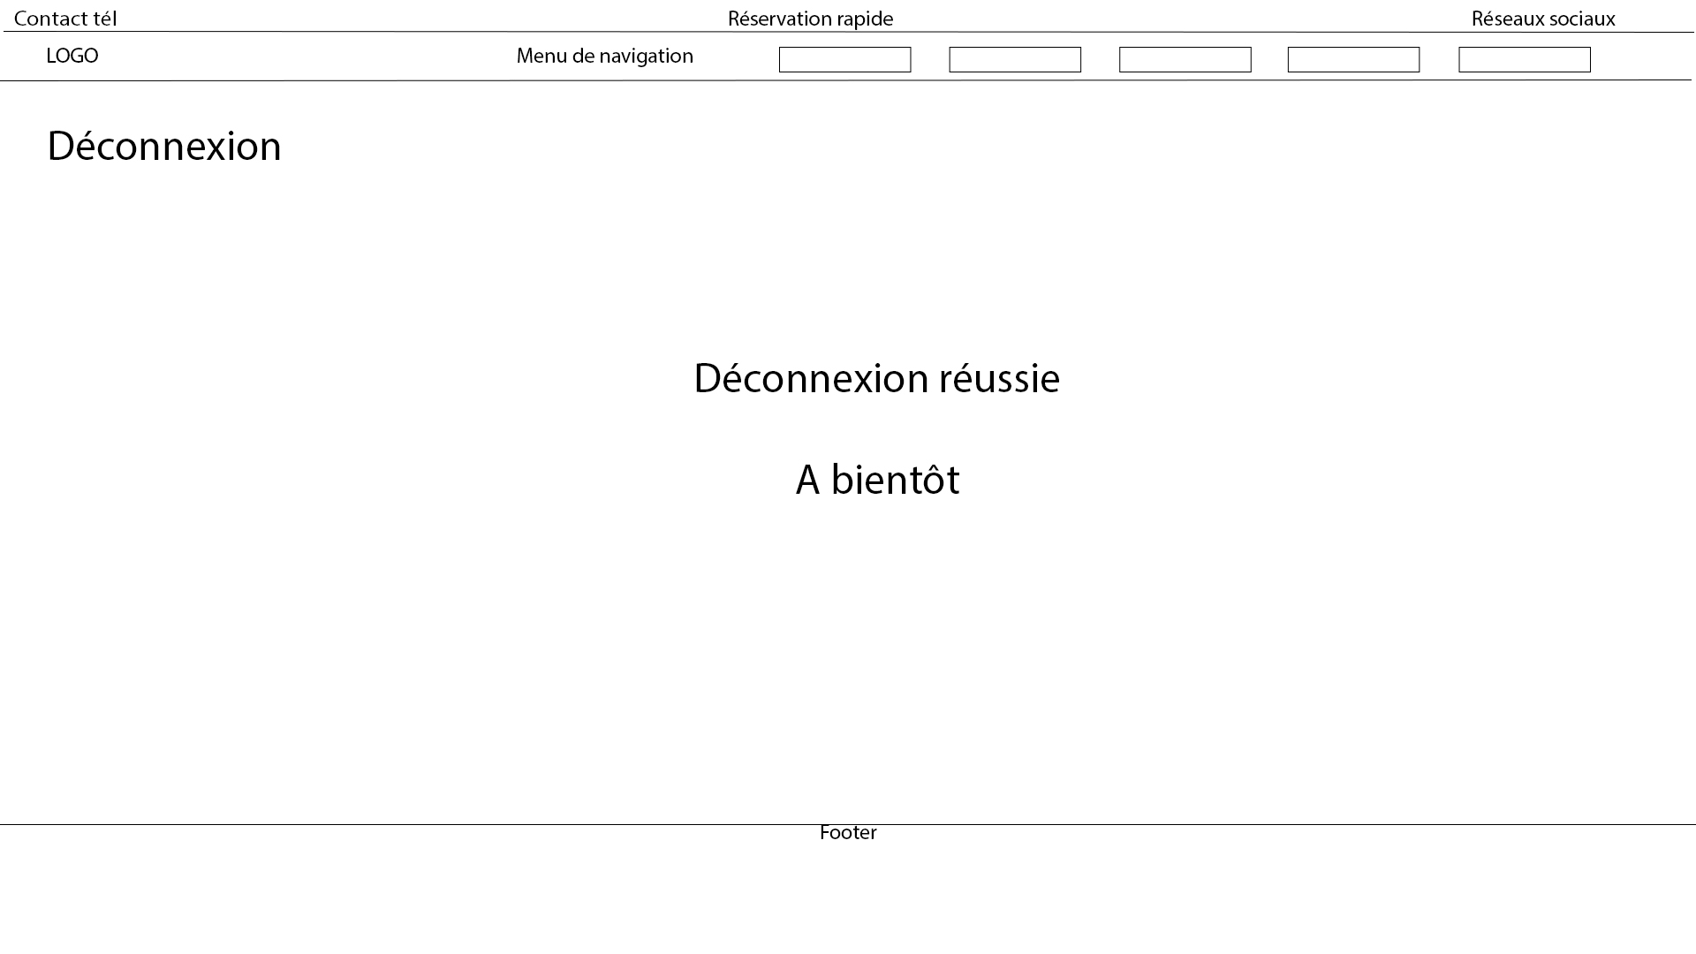
Page de déconnexion:
Confirmation de déconnexion

